Slide 1





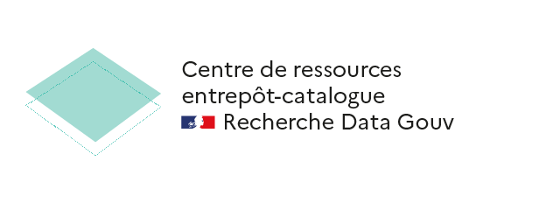
Bonjour et bienvenue !
Cette classe virtuelle démarrera
à XX h
Le support est téléchargeable ici :
Découverte des APIs de
l’entrepôt Recherche Data Gouv
vendredi 21 février 2025

Slide 2
Dans cette présentation
Présentation Générale
Les concepts clés
Outils complémentaires
Les APIs

Slide 3
Présentation du projet national
Recherche Data Gouv

Slide 4
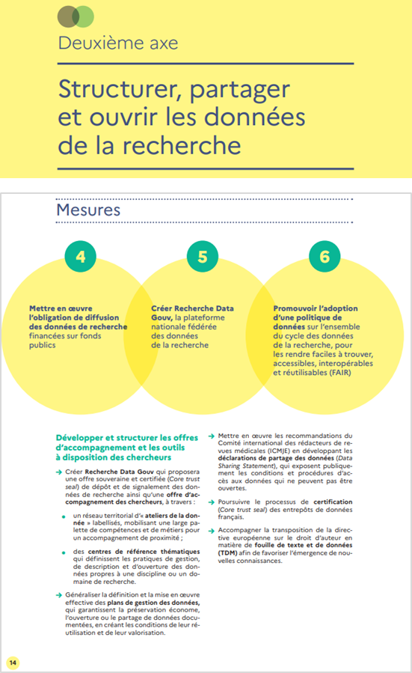
Un projet national
Créer Recherche Data Gouv qui proposera une offre souveraine et certifiée (Core trust seal) de dépôt et de signalement des données de recherche ainsi qu’une offre d’accompagnement des chercheurs, à travers:
un réseau territorial d’« ateliers de la donnée » labellisés, mobilisant une large palette de compétences et de métiers pour un accompagnement de proximité ;
des centres de référence thématiques qui définissent les pratiques de gestion, de description et d’ouverture des données propres à une discipline ou un domaine de recherche.

Slide 5
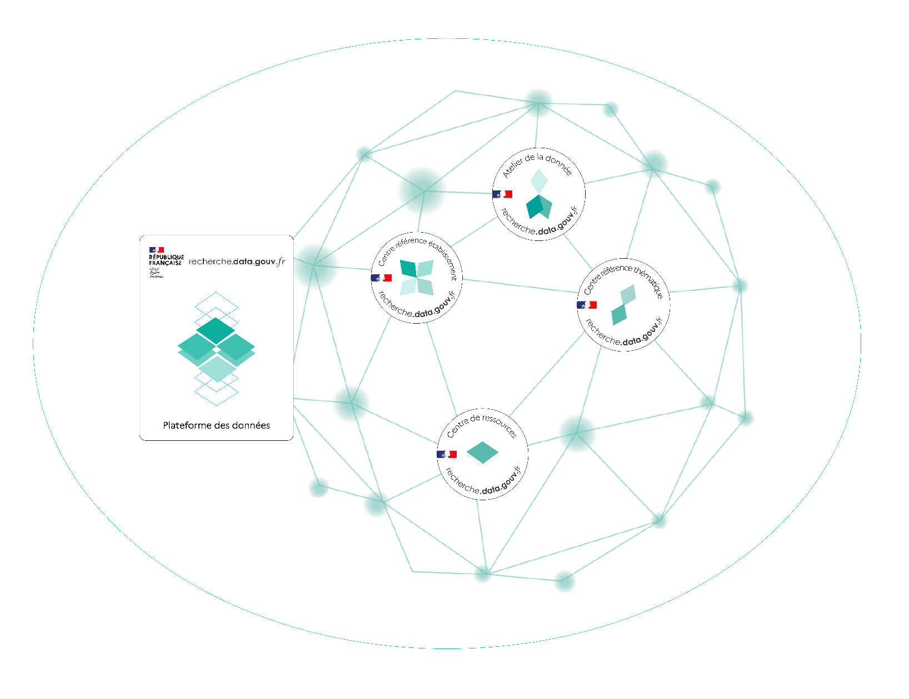
L’écosystème Recherche Data Gouv
4 Modules d’accompagnement :
  Ateliers de la donnée (20)
  Centres de référence établissement (4)
  Centres de référence thématiques (5)
  Centres de ressources (4)
1 Module de partage :
  Plateforme des données

Slide 6
L’entrepôt
Documenter et partager tout type de données de recherche ;
Rechercher, découvrir, accéder et réutiliser ;
Toutes fonctionnalités accessibles via interface web ou API.
Environnement de production
https://entrepot.recherche.data.gouv.fr
Environnement bac-à-sable
https://demo.recherche.data.gouv.fr

Slide 7
Les concepts clés de l’application Dataverse

Slide 8

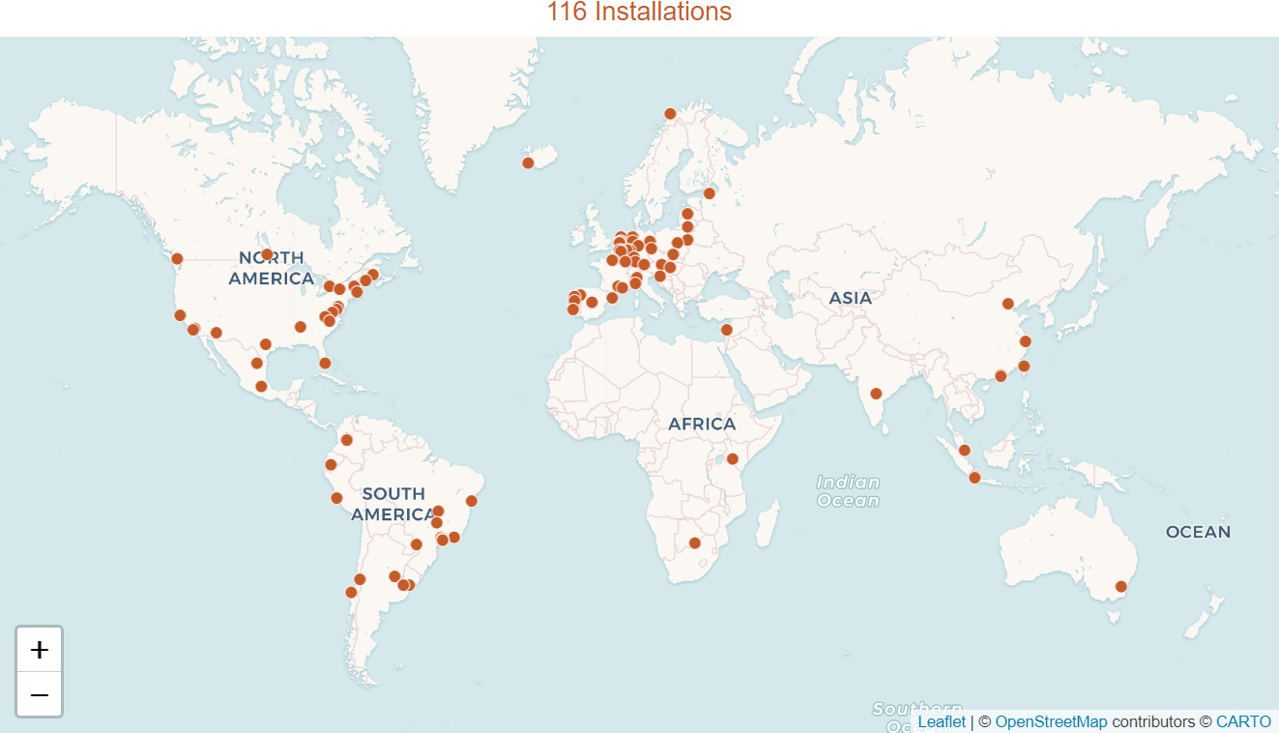


Dataverse, moteur de l’entrepôt et du catalogue
Projet Open Source
Conçu par Harvard
44 Institutions (25 pays)
dans la communauté
(dont INRAE et le CNRS)
Source : https://dataverse.org/ - 11/04/2024

Slide 9
Les objets
Collection
collection : contient des jeux de données et/ou des sous-collections
jeu de données : rassemble les fichiers et la documentation
fichier : Un fichier de données ou de documentation (e.g. README)
Jeu de données
Dataverse
Dataverse
Sous-Collection
Dataset
Dataset
Jeu de données
Sous-Collection
Fichiers
…
…

Slide 10
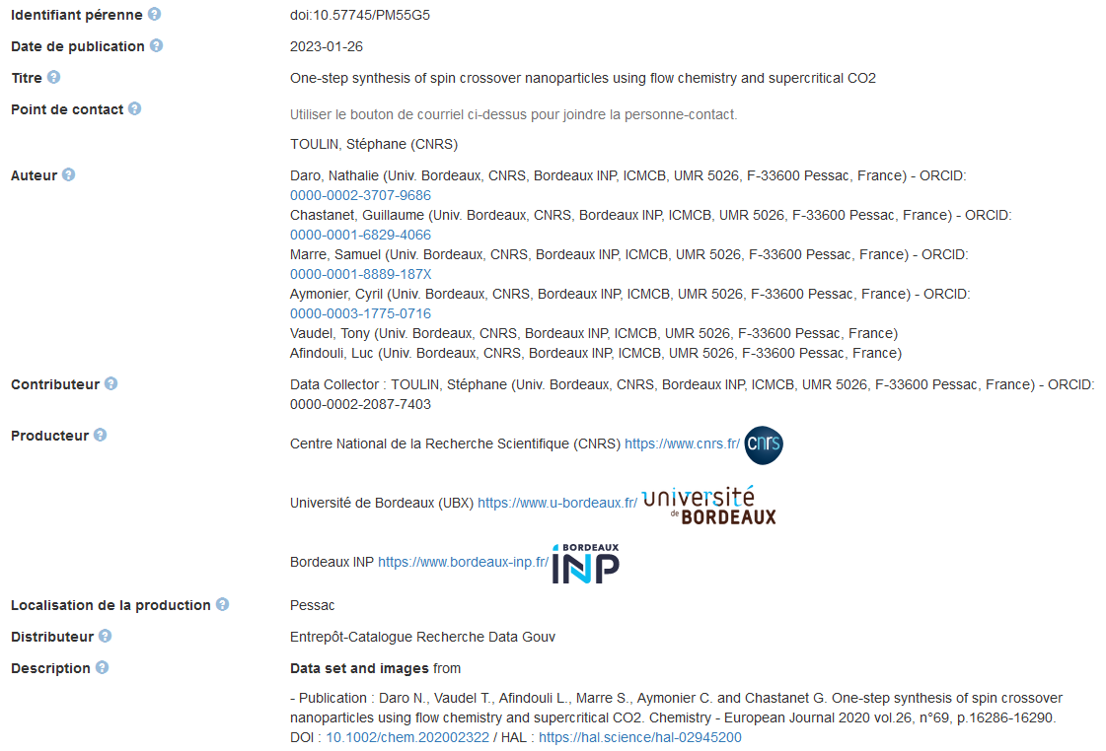
Les métadonnées en bref
Données décrivant les données
Facilite la découverte
Pour comprendre les données et les conditions de production

Slide 11
Blocs de métadonnées
Métadonnées générales :
6 sont obligatoires :
  Titre
  Auteur Nom
  Point de contact Courriel
  Description Texte
  Sujet
  Type de données
Liens avec d’autres objets :
  Liens vers les données
  Autre identifiant
  Publication associée
  Jeu de données associé
Etc.
Métadonnées spécifiques :
  Métadonnées géospatiales
  Métadonnées de sciences humaines et sociales
  Métadonnées de science de la vie
  Métadonnées de revue
  Métadonnées de ressources sémantiques
  Métadonnées d’astronomie et astrophysique
  Métadonnées de workflow de calcul
Conformes aux standards DDI, Dublin Core, DataCite, ISA-TAB, ObsCore

Slide 12
Les outils complémentaires

Slide 13
Pour les site webs : les widgets
Widget : Window gadget
Permet d’afficher des éléments de Recherche Data Gouv dans un site web
  Contenu d’une collection
  Recherche dans une collection
  Contenu d’un jeu de données
  Citation d’un jeu de données
Code à ajouter simplement dans une page web
Récupérables sur l’interface dans le jeu de données ou la collection

Slide 14
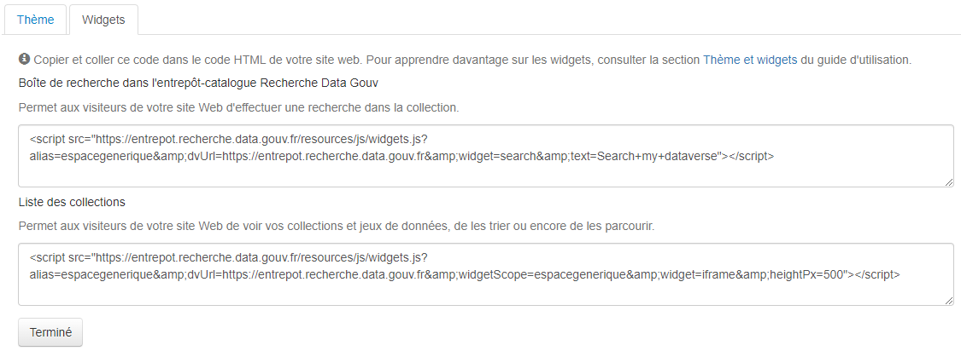
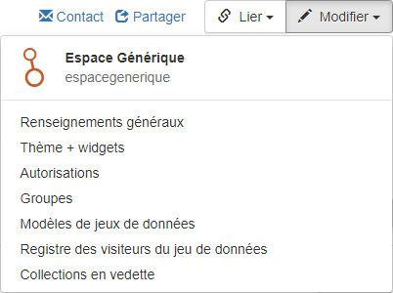

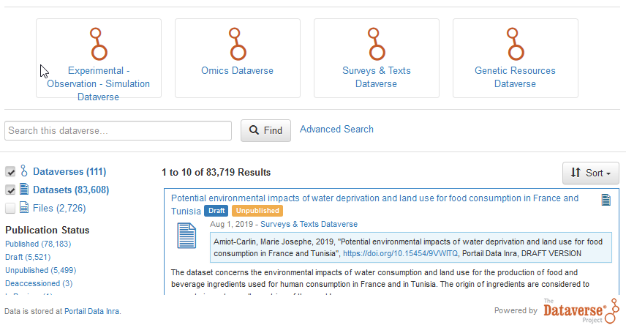
Les widgets de collection
La collection doit être publiée pour accéder aux widgets.

Slide 15
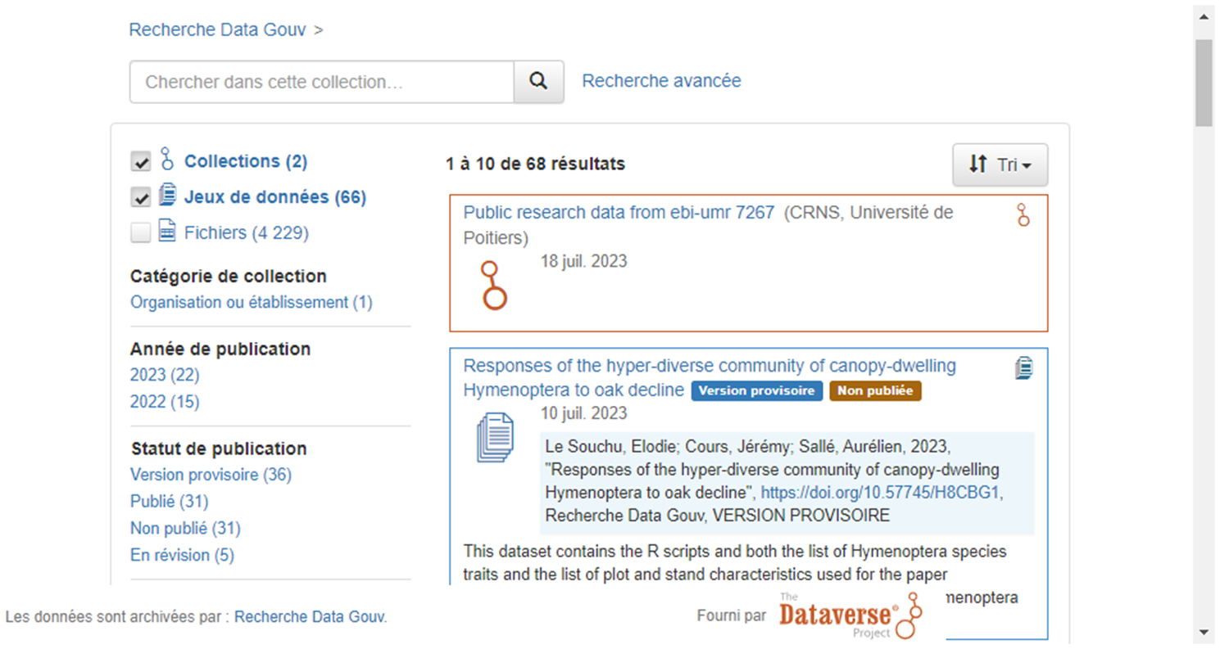
Les widgets 1/4 : Contenu d’une collection

Slide 16

Les widgets 2/4 : Recherche dans une collection

Slide 17
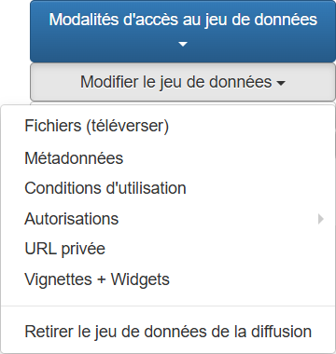
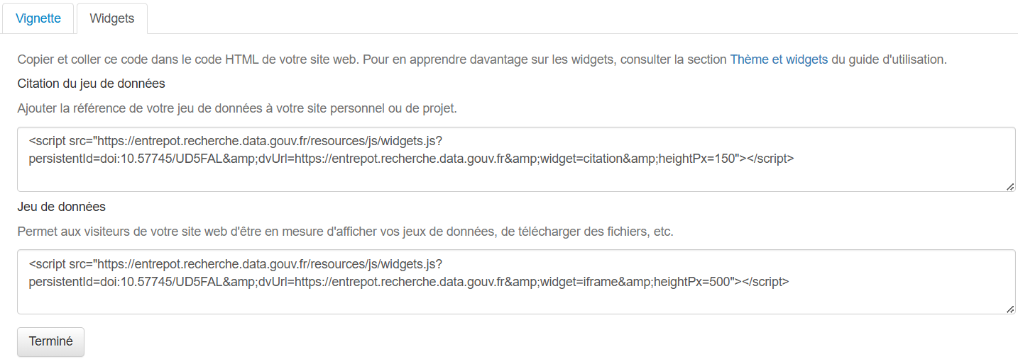
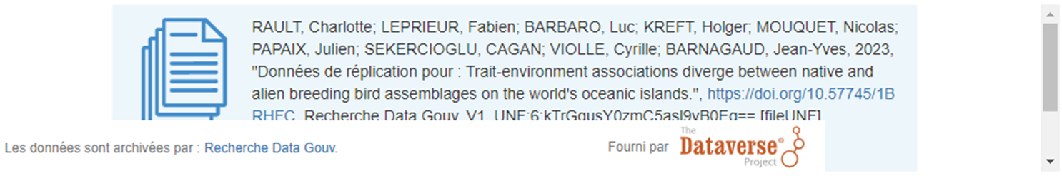
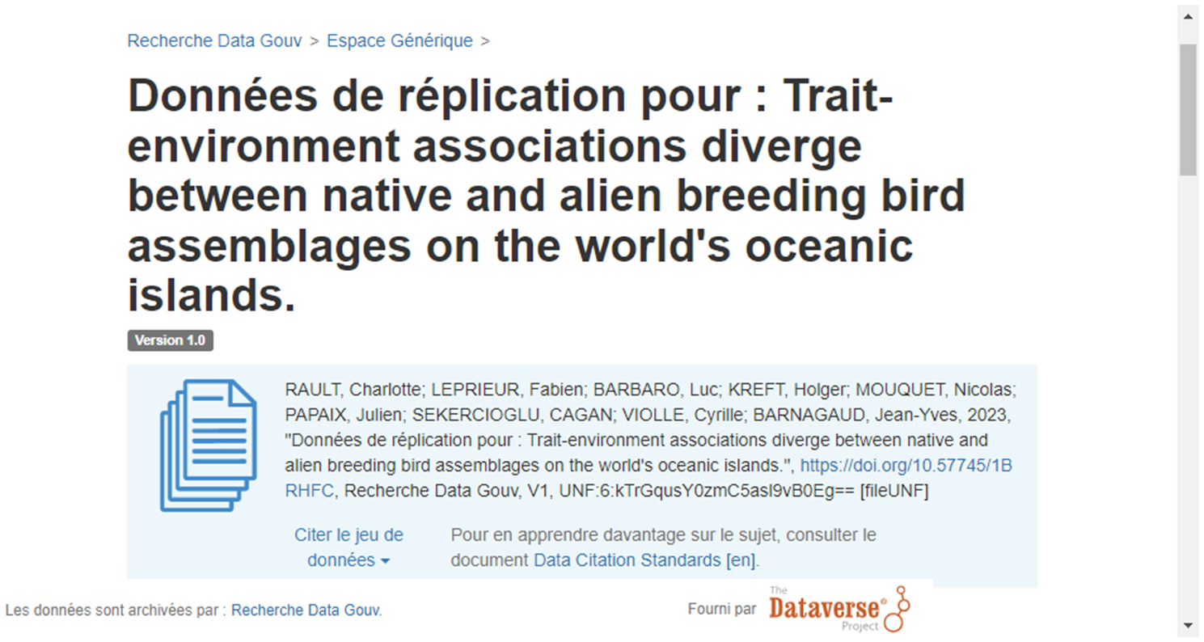
Les widgets de jeu de données
Le jeu de données doit être publiée pour accéder aux widgets.

Slide 18
Les widgets 3/4 : Contenu d’un jeu de données

Slide 19
Les widgets 4/4 : Citation d’un jeu de données

Slide 20
Pour explorer les données : prévisualisation & outils externes
Prévisualisations existantes
Condition d’ajout
  Accessible via une webapp
  Récupération des informations via une URL de Dataverse
  Plus d’informations
Les outils externes (Data Explorer, JupyterHub, Binder)
  Seul Data Explorer (tableaux) installé
  Documentation
Tableaux (.csv, .tab*, .tsv) Texte brut (.fasta, .fastq, .txt,) Audio (.mp3, .mpeg, .ogg, .wav) Markdown (.md) | Image (.gif, .jpeg, .png) Video (.mp4, .ogg, .quicktime) Page web (.html) | PDF (.pdf) Archive (.zip)

Slide 21
DVUploader
Requiert l’installation de Java (v8 ou plus) ainsi que l’usage de la console de commande, mais son utilisation reste très simple.
DVUploader : un outil de dépôt vers Dataverse (donc vers l'entrepôt Recherche Data Gouv). Télécharger.
Exécuté sur le poste du déposant et permet d’envoyer l’intégralité d’un dossier avec ses sous répertoires.
Développé par la communauté Dataverse.

Slide 22
Le jeu de données doit être créé préalablement
DVUploader : recommandations
L’équipe de l’entrepôt recommande l’usage de DVUploader lors du dépôt d’un grand nombre de fichier.
Automatisation arborescence dossier / sous-dossier,
Contourner la limite de dépôt de 1000 fichiers et la recommandation de 200 fichiers par téléversement
Mettre à jour un jeu de données en déposant seulement les nouveaux fichiers dans un répertoire.

Slide 23
Légende
La convention suivante est utilisée également dans la classe virtuelle Utilisation des APIs
Consigne : écrit en police Marianne
Commande : écrit en police consolas
Nom de variable : une accolade bleue {nom_variable}
Valeur de variable : deux accolades orange {{valeur_variable}}

Slide 24
Lien vers la documentation Complète
Les paramètres utiles
-recurse : Téléverse les fichiers des sous-répertoires et reproduit l’arborescence dans les métadonnées de fichiers.
-noIngest : Les fichiers déposés ne seront pas ingérés
-listonly : Retourne la liste de ce qui serait déposé ou non en l’absence du parameter.
-verify : Compare le hash (MD5) des fichiers dans le jeu de données à ceux du répertoire indiqué. Utilisé pour vérifié l’a complétude du dépôt.
-ex={{X}} : Exclure les fichiers contenant la chaine de caractères (SQL) {{X}}, ex. : -ex=^\..* (exclure les fichier commençant par un point) -ex=*.txt (exclure les fichiers finissant par .txt).
-skip={{X}} : Ne pas deposer les {{X}} premiers fichiers du répertoire.

Slide 25
Lien vers la documentation Complète
Les paramètres avancés
-limit={{X}} : Limiter le dépôt à {{X}} fichiers.
-maxlockwait={{X}} : - Le temps d’attente max du verrou du jeu de donnéesaprès ingestion du dernier fichier (par défaut : 60secs)
-uploadviaserver : Par défaut : directupload. Etablir ce paramètre autorise DVUploader à envoyer les fichiers vers Dataverse qui va gérer leur envoi vers leur destination finale.
-trustall : Faire confiance à tout certificat. Utile pour les serveurs tests avec auto-certification. Ne pas utiliser sur l’entrepôt Recherche Data Gouv.
-singlefile : Sauvegarder le jeu de données après le téléversement de chaque fichier. Ne pas utiliser lors du dépôt d’un grand nombre de fichiers.

Slide 26
Utilisation sous Windows
Ouvrir le terminal : Win+R puis : cmd.exe
Se placer dans le répertoire de DVU
cd {{"Dossier de DVU"}}
Déclarer son jeton API :
set {API_KEY}={{"JETON"}}
Déclarer le serveur :
set {SERVER}={{"https://demo.recherche.data.gouv.fr"}}
Déclarer le jeu de données
set {DOI}={{"doi:DOI"}}
Déclarer le dossier
set {PATH_TO_DATA}={{"Chemin\vers\les\fichiers"}}
Lancer le dépôt
java -jar DVUploader-v1.2.1.jar -key=%{API_KEY}% -did=%{DOI}% -server=%{SERVER}% %{PATH_TO_DATA}% -recurse

Slide 27
Utilisation sous Linux
Se mettre sur le terminal et aller au dossier de DVU
Déclarer son jeton API :
export {API_KEY}={{"JETON"}}
Déclarer le serveur :
export {SERVER}={{"https://demo.recherche.data.gouv.fr"}}
Déclarer le jeu de données :
export {DOI}={{"doi:DOI"}}
Déclarer le dossier
export {PATH_TO_DATA}={{"Chemin\vers\les\fichiers"}}
Lancer le dépôt :
java -jar DVUploader-v1.2.1.jar -key=${API_KEY} -did=${DOI} -server=${SERVER} ${PATH_TO_DATA} -recurse

Slide 28
Les APIs : Pour quoi faire ?

Slide 29
Les différentes APIs
Search API : Recherche
Native API : Fonctionnalités principales
⚠ Direct Upload/Replace : Téléversement des fichiers
Data Access API : Téléchargement de fichiers
Metrics API : Statistiques d’utilisation
⚠ SWORD API : Dépôt de fichiers et jeux de données
MyData API : Liste les éléments auxquels on a accès

Slide 30
Rechercher des jeux de données
API = Search ou MyData
Cas d’usage :
Recherche simple ou avancée, avec ou sans authentification
Récupérer les données d’un utilisateur (MyData)
Points importants à l'usage :
Pour rechercher sur des métadonnées spécifiques, voir le schéma diapo 13
Peu de métadonnées renvoyées : si besoin, utiliser l‘API Native ensuite
Attention à la pagination : tous les résultats ne sont pas renvoyés

Slide 31
Gérer une collection
API = Native
Cas d‘usage :
Créer, modifier et publier une collection
Gérer les informations, droits et autres possibilités du portail
Supprimer la collection
Récupérer les données des Registres des visiteurs
Point d‘attention à l‘usage :
Authentification généralement nécessaire
CORS (certaines commandes non utilisables en frontend web)

Slide 32
Gérer un jeu de données
API = Native ou SWORD
Cas d‘usage
Créer, modifier et publier un jeu de données
Gérer les métadonnées, droits et autres possibilités du portail
Supprimer le jeu de données
Point d‘attention à l‘usage :
Authentification généralement nécessaire
CORS (certaines commandes non utilisables en frontend web)

Slide 33
Gestion des fichiers
API = Native ou Data Access
Cas d‘usage
Créer, remplacer, modifier et supprimer des fichiers
Administrer (et demander) l’accès
Télécharger des fichiers ou certaines de leurs variables
Point d‘attention à l‘usage :
Authentification généralement nécessaire
CORS (certaines commandes non utilisables en frontend web)

Slide 34
Métriques
API = Metrics
Cas d‘usage
Récupérer des métriques sur le portail (créations, téléchargements…)
Récupérer des métriques pour une collection
Récupérer des métriques d’utilisation pour un jeu de données
Point d‘attention à l‘usage :
Données de bac à sable pas forcément renseignées

Slide 35
API MyData : Documentation
  dvobject_types = Type d’objet, plusieurs valeurs possibles parmi :
    DataFile
    Dataset
    Dataverse
  published_states = Etat de l’objet, plusieurs valeurs possibles parmi :
    Published
    Unpublished
    Draft
    Deaccessioned
    In+Review
  per_page = Nombre de résultats renvoyés par page
Endpoint : {serveur}/api/mydata/retrieve
Paramètres :
  Key = Jeton de l’utilisateur; pour cette API il ne doit pas être passé dans le header
  role_ids = Rôles de l’utilisateur, plusieurs valeurs possibles parmi :
    1 = Admin
    2 = File Downloader
    3 = Dataverse + Dataset Creator
    4 = Dataverse Creator
    5 = Dataset Creator
    6 = Contributor
    7 = Curator
    8 = Member

Slide 36
Les APIs : Qu’est-ce que c’est ?

Slide 37

API
Application Programming Interface
Application
Mon script, logiciel, etc.

Slide 38
API
Application Programming Interface
Application
⚠
Mon script, logiciel, etc.

Slide 39
API
Application Programming Interface
API
Application
⚙⚙
Mon script, logiciel, etc.

Slide 40
Analogie
Un annuaire téléphonique permet à un humain, de demander une information à un autre humain, par téléphone.
Une API, permet à un ordinateur de demander une information à un autre ordinateur, par internet.
Source : api.gouv.fr, consultation le 18/10/2021

Slide 41






Votre premier appel API
Vous l’avez fait sans le savoir !

Slide 42
Votre premier appel API vers l’entrepôt
Dans votre navigateur, tapez :
https://entrepot.recherche.data.gouv.fr/api/metadatablocks
et voilà !
Bonus : Si votre navigateur affiche plusieurs onglets, ouvrir l’onglet “Raw Data”
{json}

Slide 43
Un peu de vocabulaire
Protocole : par quoi on échange
Serveur : avec qui/quoi on échange
Version : permet d’utiliser l’ancienne version d’une API si elle change
Endpoint : point d’entrée, quelle commande on effectue
Paramètres : avec quelles spécificités
https://entrepot.recherche.data.gouv.fr/api/v1/search?q=*&fq=publicationStatus:Published
2. serveur
4. endpoint
5. paramètres
1. protocole
3. version

Slide 44
Quelques commandes supplémentaires
Pour obtenir le schéma du bloc de métadonnées Générales :
https://entrepot.recherche.data.gouv.fr/api/metadatablocks/citation
Tester de réaliser l’appel avec un autre bloc :
https://entrepot.recherche.data.gouv.fr/api/metadatablocks/{bloc}
Tester une recherche :
https://entrepot.recherche.data.gouv.fr/api/search?q=banana

Slide 45
Tester les paramètres pour une recherche
Tester une nouvelle recherche :
https://entrepot.recherche.data.gouv.fr/api/search?q=tree
Filtrer sur un champ de métadonnées :
https://entrepot.recherche.data.gouv.fr/api/search?q=tree&fq=title:tree
Limiter le nombre de résultats par page :
https://entrepot.recherche.data.gouv.fr/api/search?per_page=1&q=tree
&fq=title:tree

Slide 46
Les méthodes :
Verbes HTTP correspondant à 4 opérations (CRUD)
Les exemples précédents sont en réalité des GET implicites :
GET https://entrepot.recherche.data.gouv.fr/api/metadatablocks
Opération | Traduction | Verbe
Create | Créer | POST
Read | Afficher | GET
Update | Mettre à jour | PUT
Delete | Supprimer | DELETE

Slide 47
Les APIs : en pratique

Slide 48
Les bibliothèques
Des bibliothèques dans différents langages de programmation pour construire des programmes.
R : atom4R, ⚠ dataverse
Python : pyDataverse
Java
Javascript
Ruby
Si le client n’existe/ne convient pas, utiliser des bibliothèques génériques comme « curl » !
Le Plus : intégration
Correspond le plus souvent à l’usage final

Slide 49
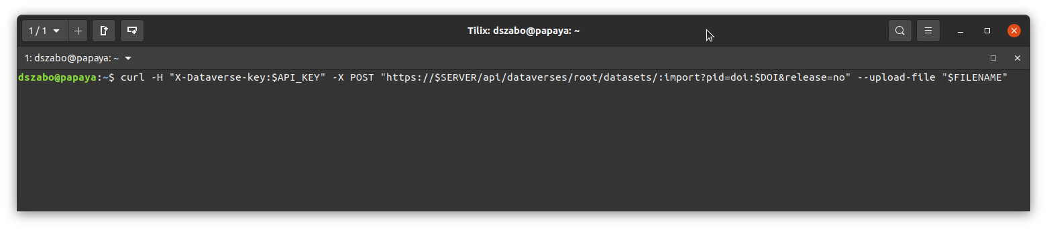
Le terminal
Prérequis : curl
Comment y accéder (Windows) : chercher “Invite de commande”
ou Win + r, taper “cmd” puis entrée
Le Plus : découvrir
Correspond à la documentation Dataverse
Le Moins : praticité
Connaissance console et autres outils (ex. jq) vite nécessaire

Slide 50
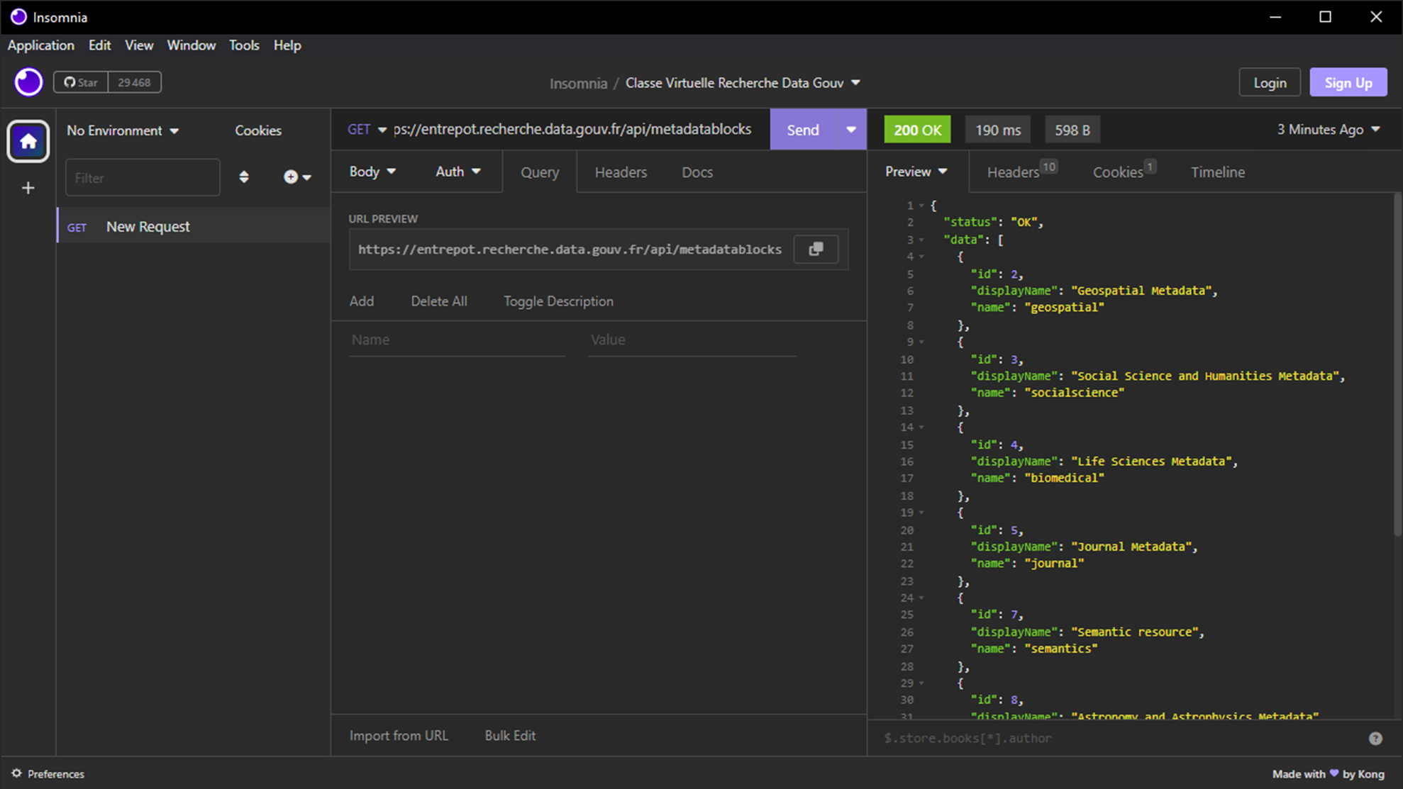
Les Clients API
Nécessaire pour la classe virtuelle
« Utilisation des APIs »
Plateforme d’APIs. Permet des requêtes plus modulaires qu’avec la console
Outil à installer depuis https://insomnia.rest/download par exemple
Le Plus : User Friendly
Distinction et configuration des variables, environnements, sauvegarde...
Le Moins : automatisation
Outil séparé d’une potentielle chaîne de traitement

Slide 51
Commandes terminal : pour aller plus loin
Utiliser des variables...
sous Windows :
SET SERVER=https://demo.recherche.data.gouv.fr
curl %SERVER%/api/metadatablocks
sous Linux ou macOS :
SERVER=https://demo.recherche.data.gouv.fr
curl $SERVER/api/metadatablocks
Sauvegarder le résultat :
curl https://demo.recherche.data.gouv.fr/api/metadatablocks -o {dir}/resultat.json
Récupérer les valeurs contrôlées des métadonnées :
curl https://nextcloud.inrae.fr/s/DG4SnAGB2JAgkNw/download/datainraeControlledVocabularies.json
-o {dir}/controlledValues.json

Slide 52
Commandes terminal : au secours, ma commande ne marche pas !
Quelques solutions courantes testables :
Mettre entre guillemets les URLs
Que disent l’erreur et la documentation ?
Si variables, tester le texte de la commande avec : echo {la_commande}
Vérifier avec une durée plus importante entre appels APIs

Slide 53
Les autres formations et guides Recherche Data Gouv
Guide DVUploader
Formation : Utiliser les APIs Recherche Data Gouv

Slide 54
La documentation des APIs
Guide Dataverse :
https://guides.dataverse.org/en/5.14/api/
⚠ bien préciser la version de Dataverse utilisée.
Les différentes APIs y sont documentées séparément
(cf. section “Pour quoi faire”)

Slide 55

Comment tester ?
Pour les tests et d’autant plus en écriture :
Utiliser le bac à sable !
Pour tester la publication, utiliser si possible toujours le même jeu de données
Si possible, supprimer les tests au fur et à mesure

Slide 56
Pour approfondir
Quelques liens utiles :
Entrepôt et Bac-à-sable
Fiche Chrono-Dépôt
Données tabulées
Ingestion des fichiers CSV
Modèle de README
Modèle rapport de curation
Guide DVUploader
Afficher explorer les données
Description du protocole OAI-PMH
Installer JAVA
Télécharger DVUploader
Guide API Dataverse (en anglais)
Télécharger Insomnia

Slide 57
Merci
pour votre écoute

Slide 58
Classe Virtuelle : Découverte des APIs
support-recherchedatagouv@inrae.fr

Slide 59
Les institutions membres
En partenariat avec :

